Slide 1



Slide 2
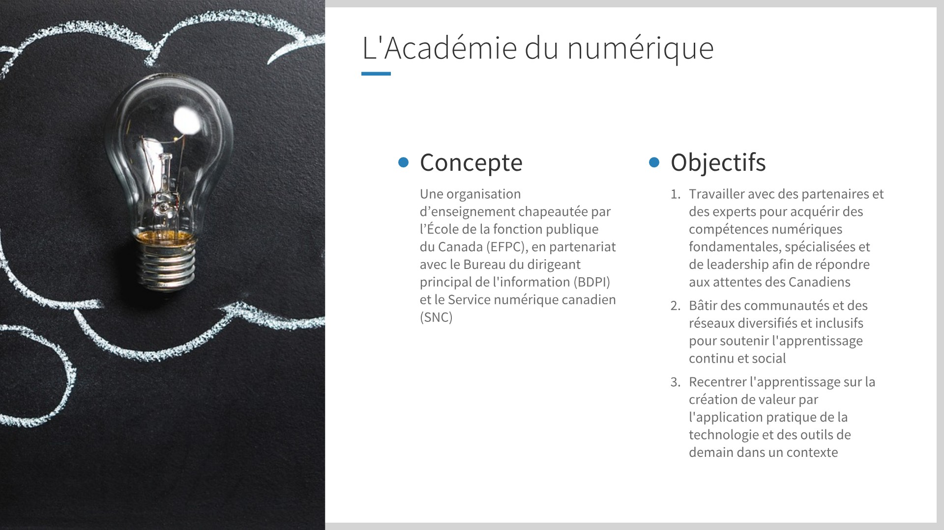

Slide 3





Académie du numérique : Le point
Excellence pour renforcer la capacité organisationnelle
Apprentissage numérique ouvert
à l’intention des fonctionnaires
Leadership pour diriger et mettre en œuvre la transformation numérique
Académie du numérique
Certification et suivi pour fournir un accès aux outils et aux communautés
Practicum réunissant les leaders et les praticiens pour qu’ils se penchent sur les problèmes
4

Slide 4
Académie du numérique : Le point
Excellence pour renforcer la capacité organisationnelle
Lancement des cohortes prototypes dans les domaines de l’IA, des données et de la conception
Lancement de la cohorte prototype DevOps en avril
Apprentissage numérique ouvert
à l’intention des fonctionnaires
Atteindre la masse critique en 2019
Plus de 1 000 participants joints grâce à trajetsbus.ca
Leadership pour diriger et mettre en œuvre la transformation numérique
Lancement de la cohorte prototype sur le leadership en mars
Académie du numérique
Certification et suivi pour fournir un accès aux outils et aux communautés
Intégration de 5 participants de l’externe et de 10 participants de l’interne
Collaborateurs et création de l’équipe
Practicum réunissant les leaders et les praticiens pour qu’ils se penchent sur les problèmes
Prévu du 4 au 26 mai
4

Slide 5
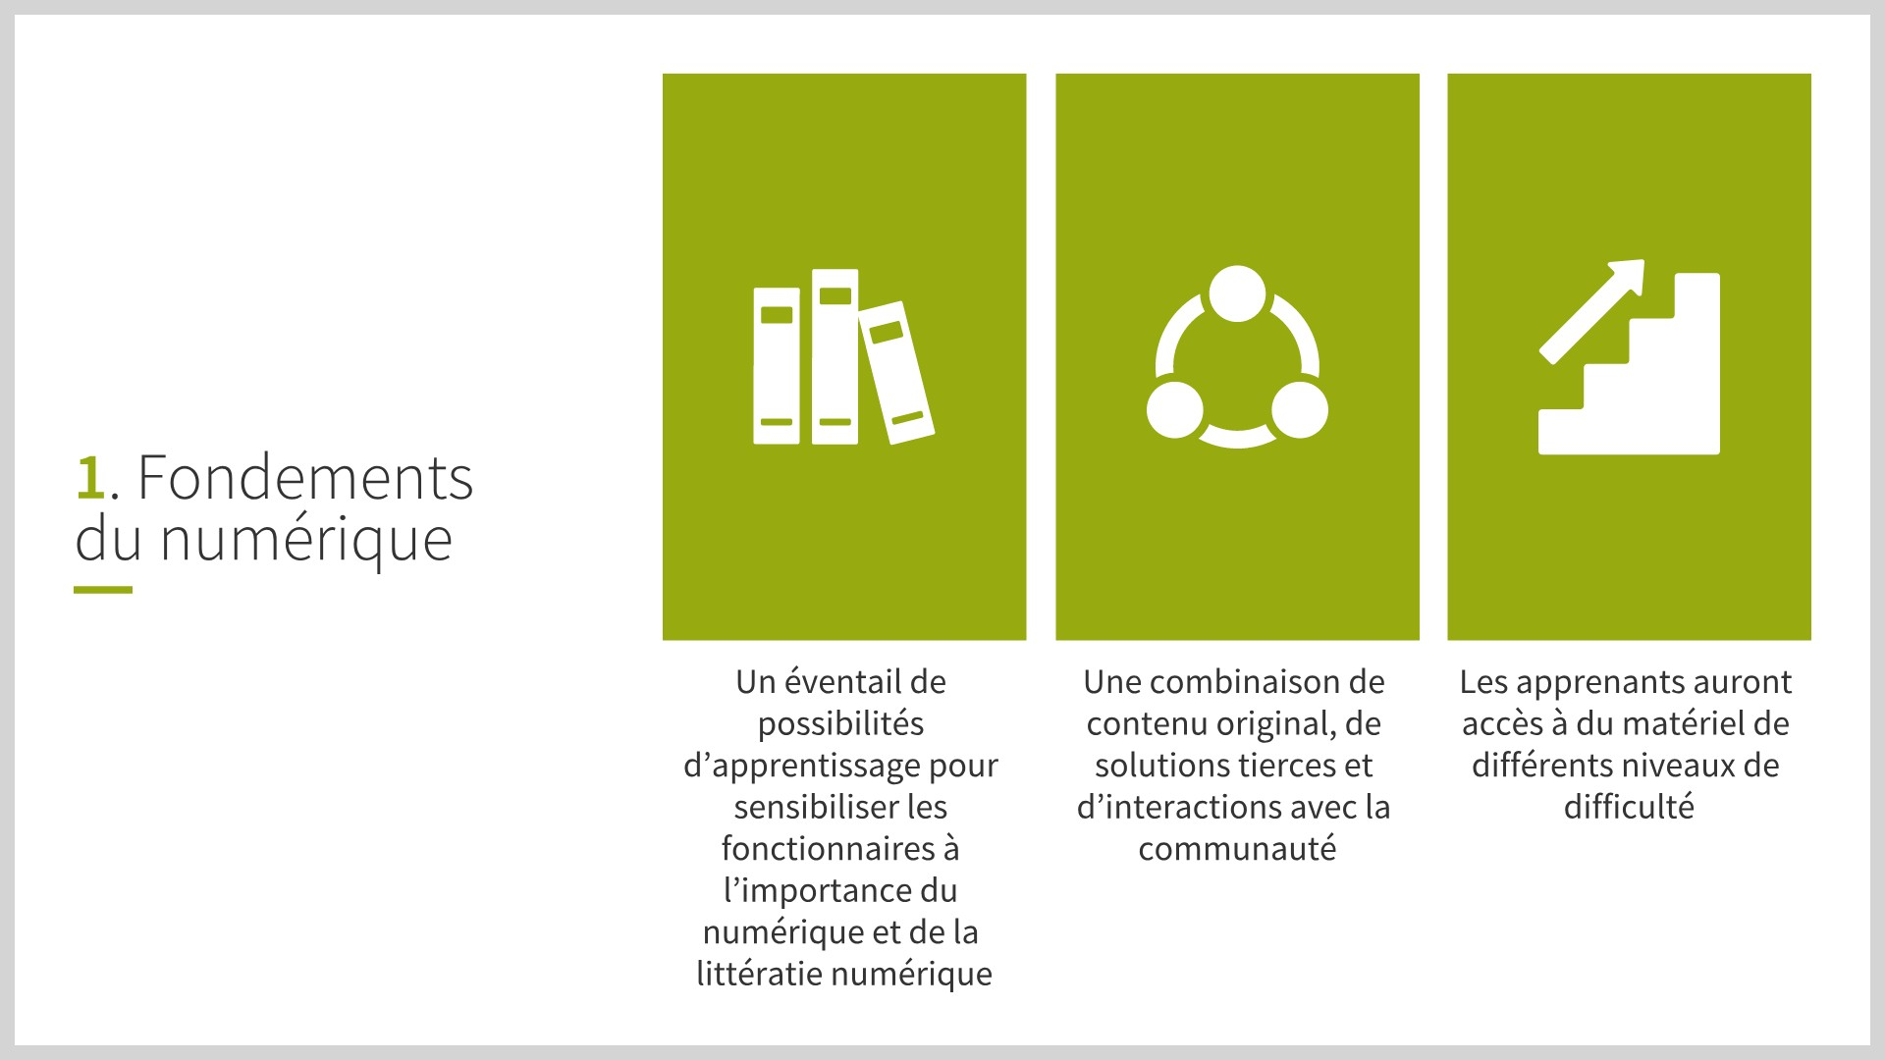
6

Slide 6
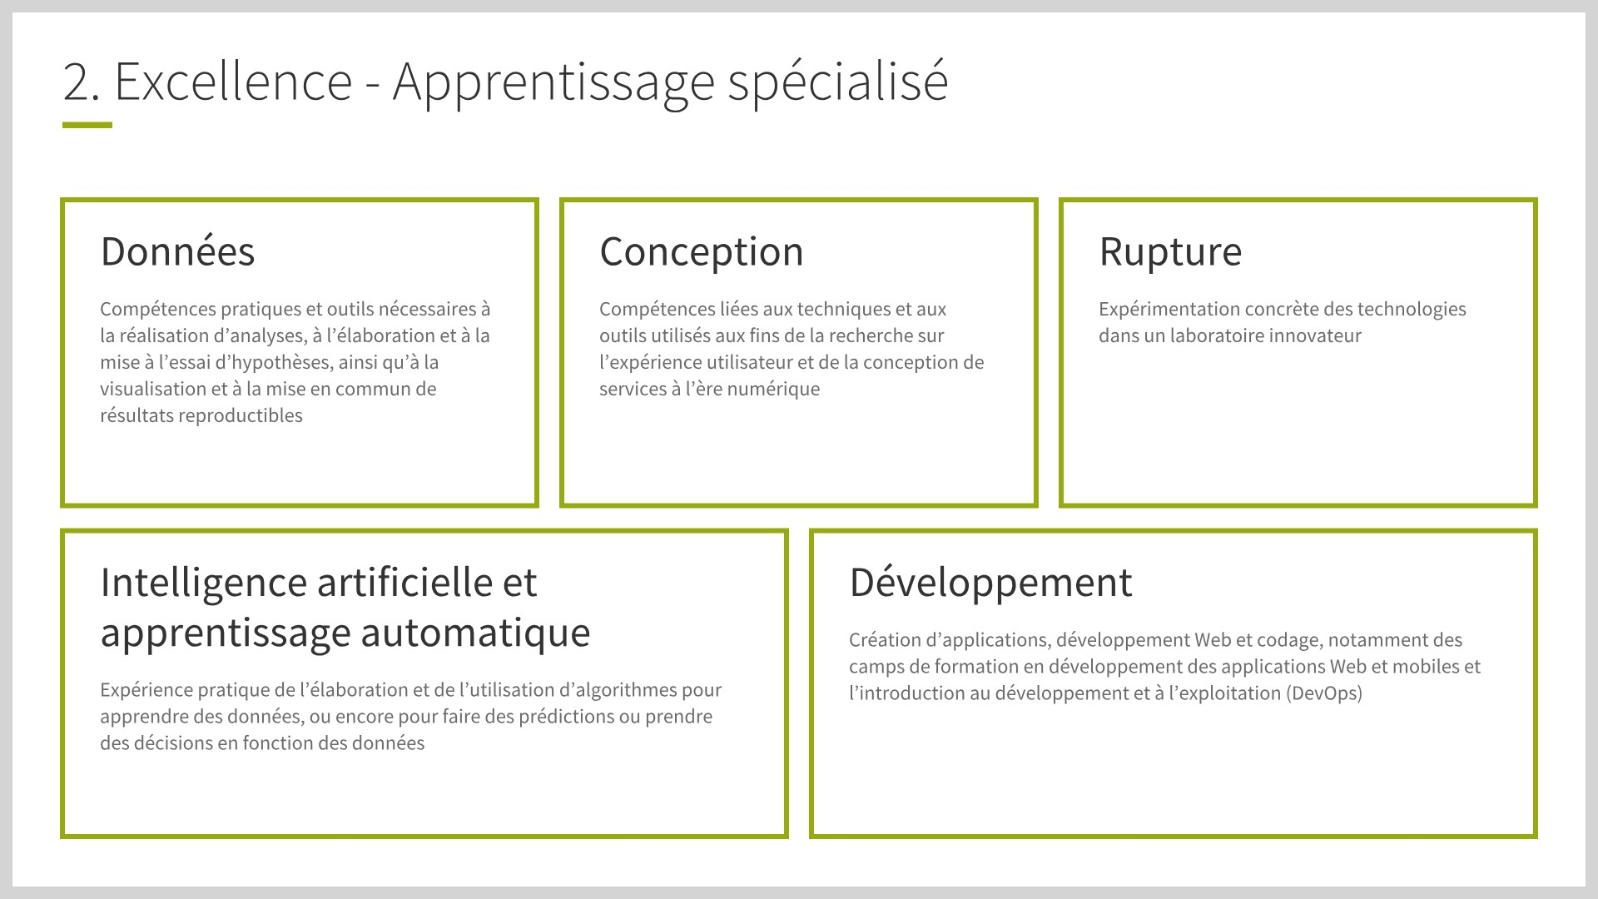
7

Slide 7
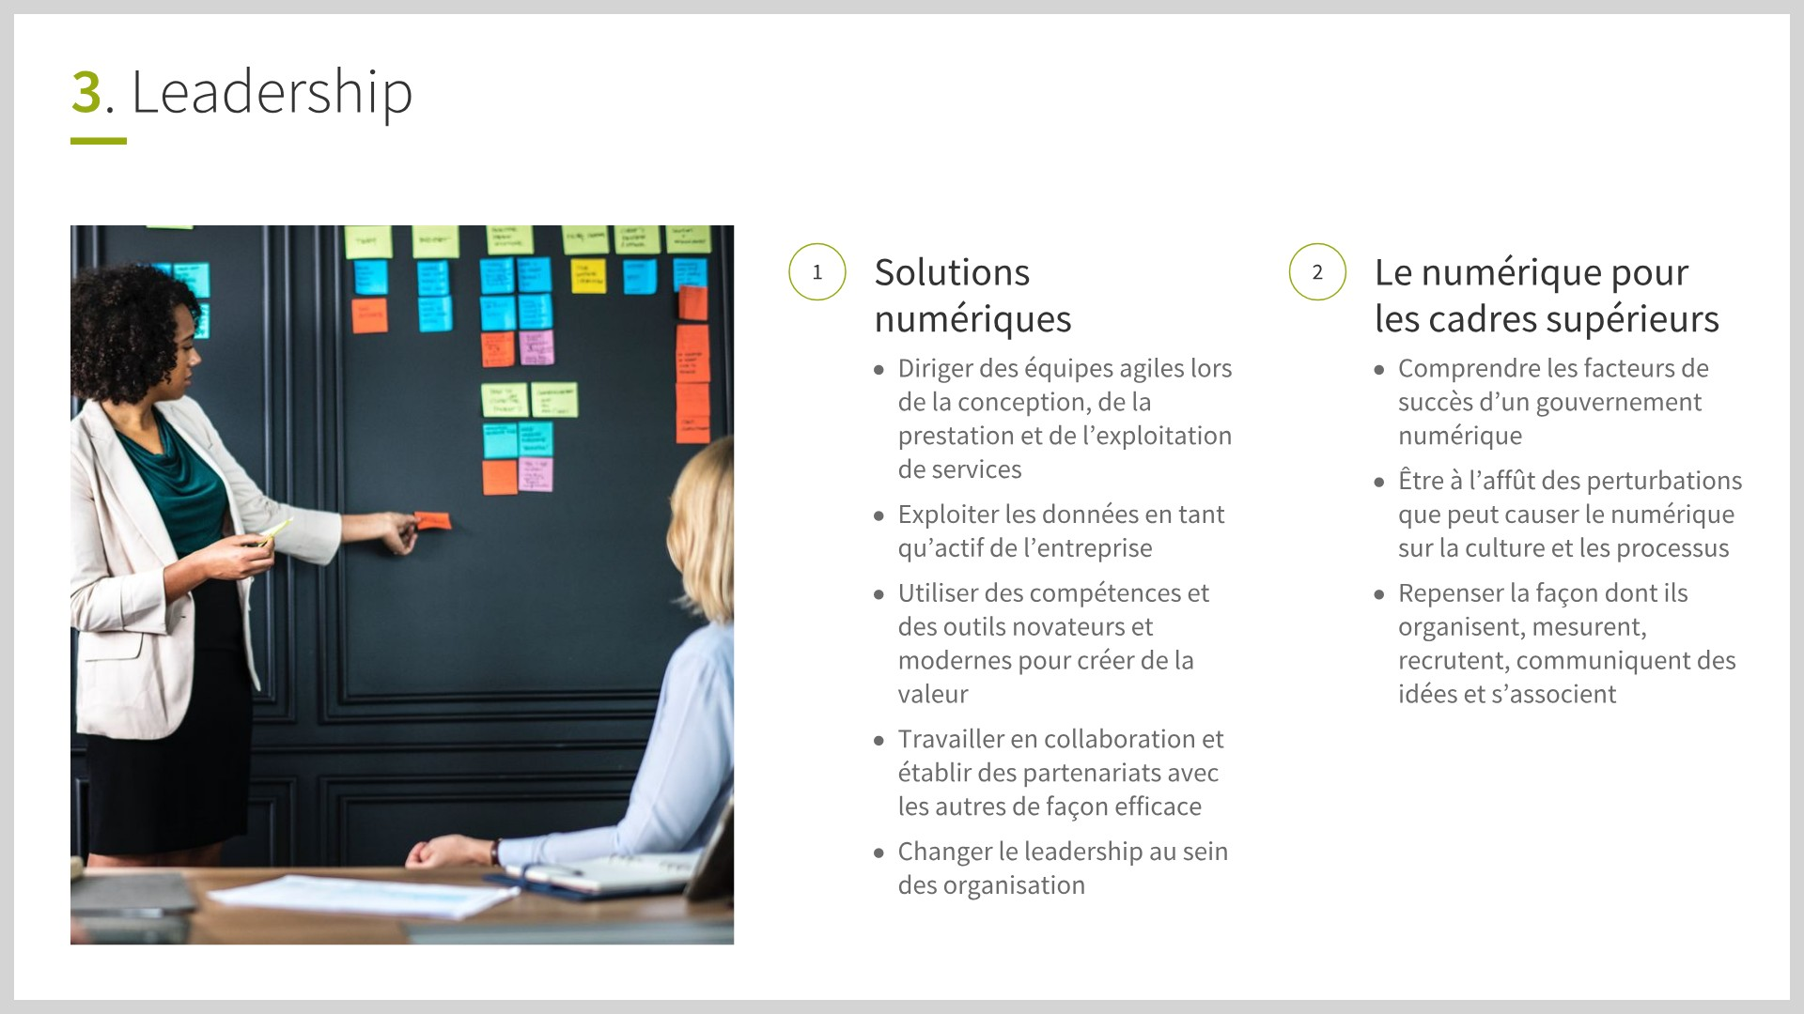
8

Slide 8
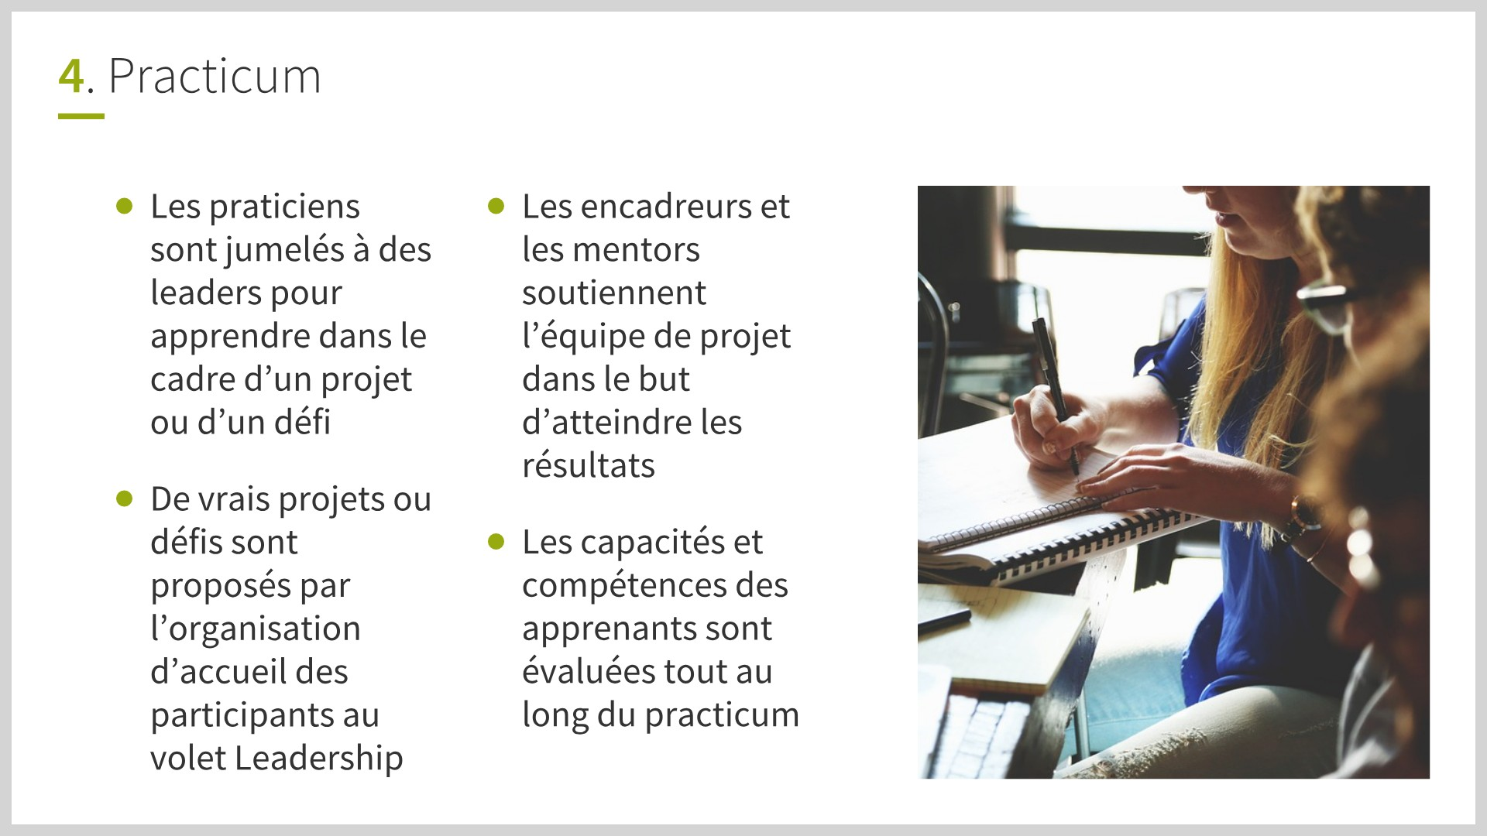

Slide 9
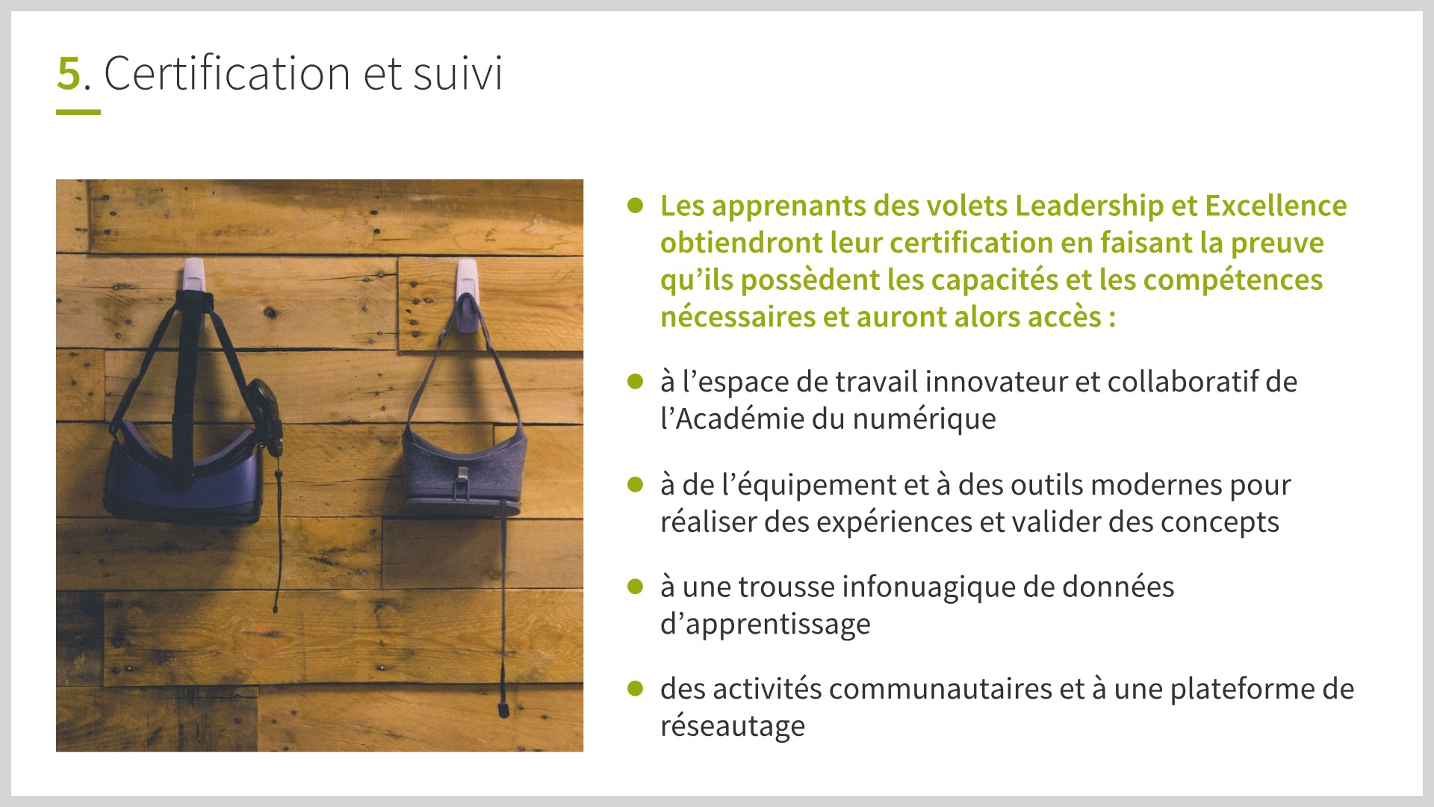
10

Slide 10
Académie du numérique : Calendrier
Lancement du volet leadership
28 mars
Début du practicum
6 mai
Apprentissage numérique ouvert
Atteindre la masse critique en 2019
Maintenant
Été
2019
Lancement du volet DevOps
4 avril
Évaluation, répétition et lancement des deuxièmes cohortes
juin et juillet
Capacité en matière de spécialistes et de leadership pour 200 à 300 apprenants en 2019 (environ 15 par volet, par cohorte)
Mettre à l’échelle à l’aide de partenariats pour atteindre plus de 1 000 apprenants par année
Joindre de 10 000 à plus de 100 000 fonctionnaires grâce à l’apprentissage numérique en ligne
11

Slide 11
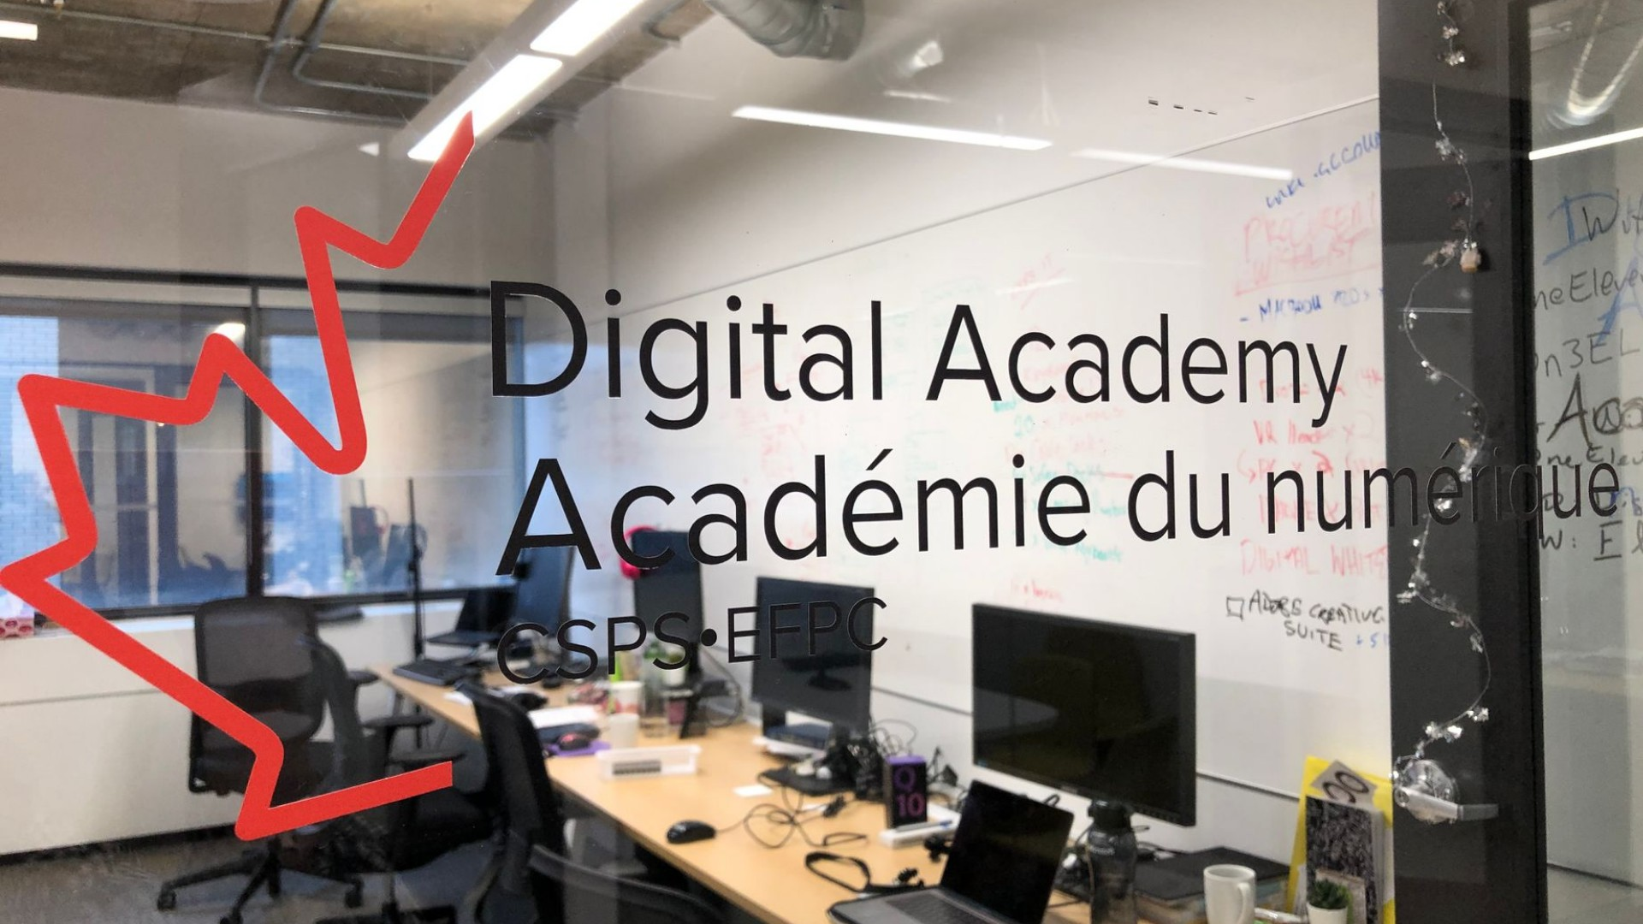

Slide 12
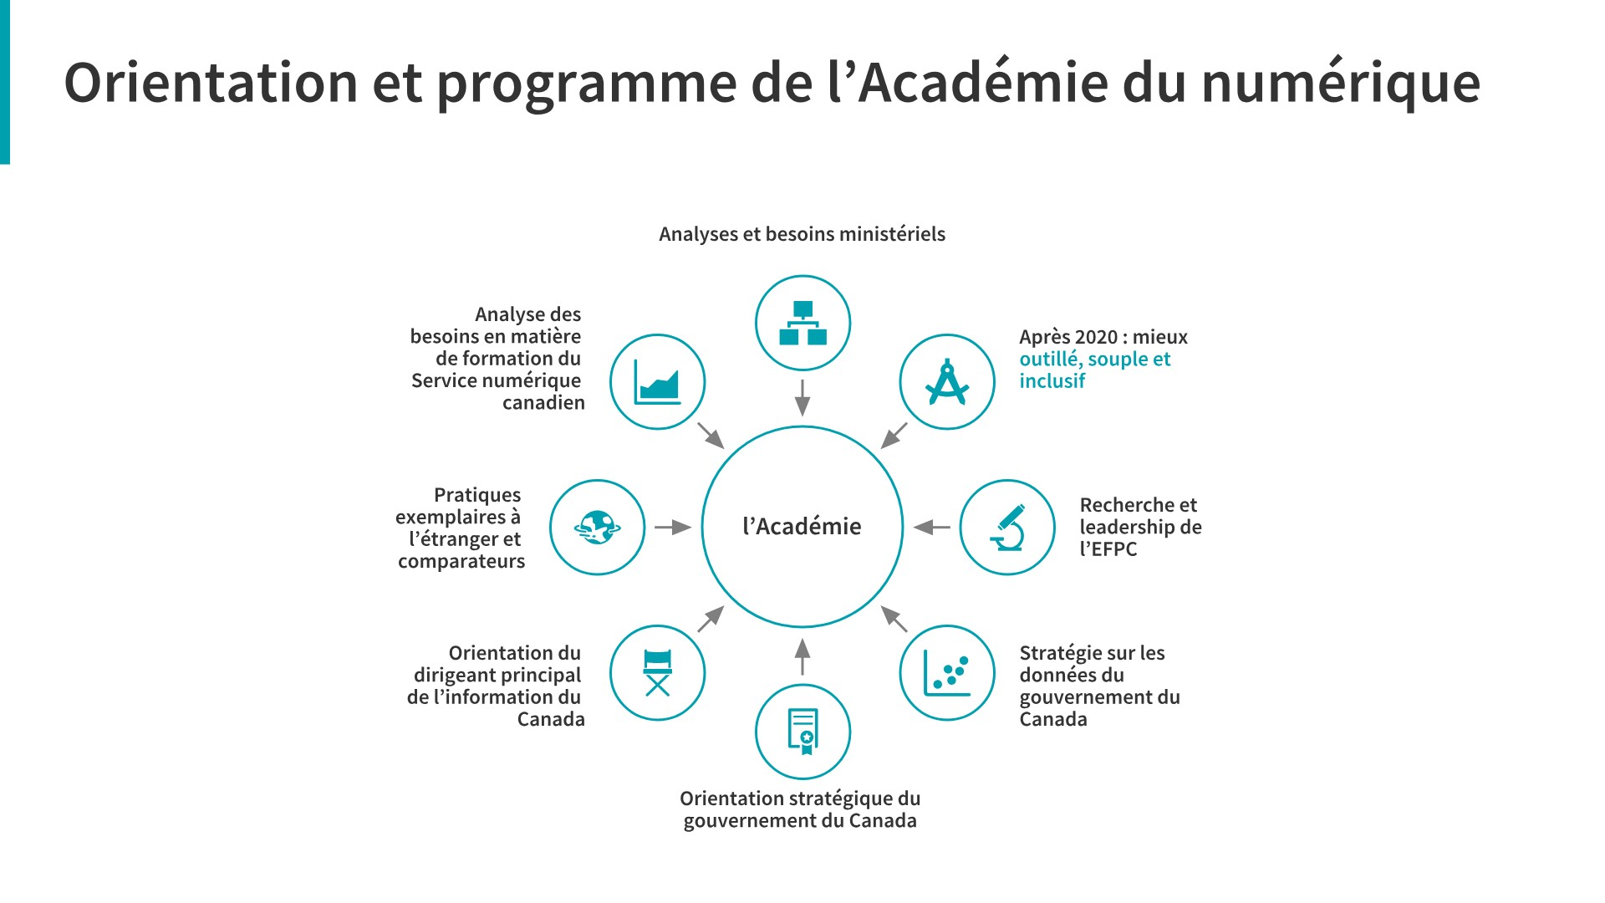

Slide 13
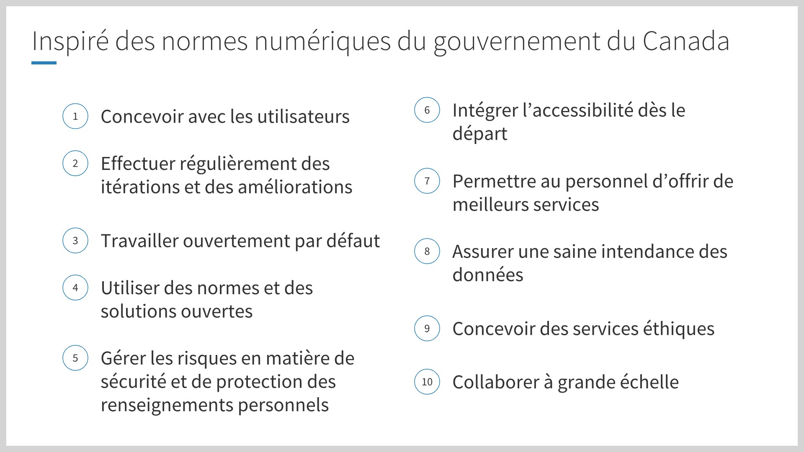
4

Slide 14
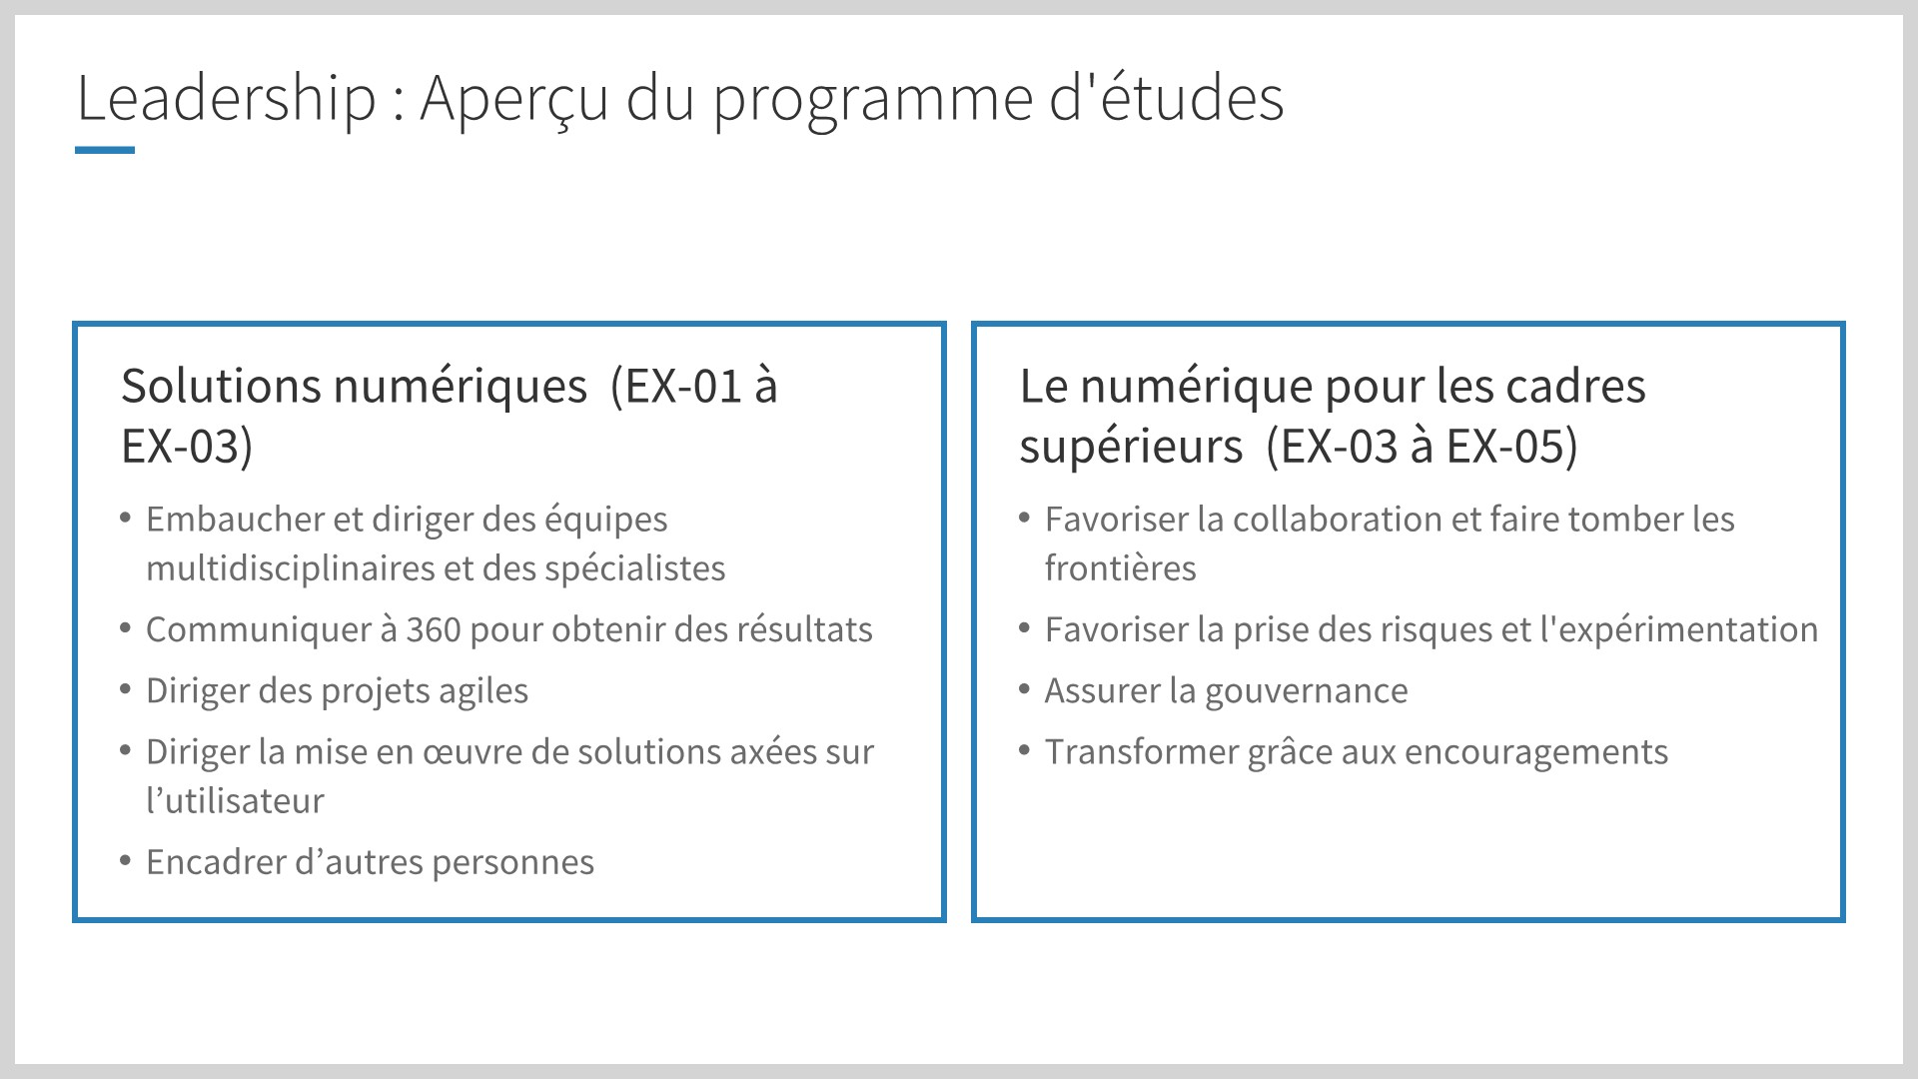
16

Slide 15
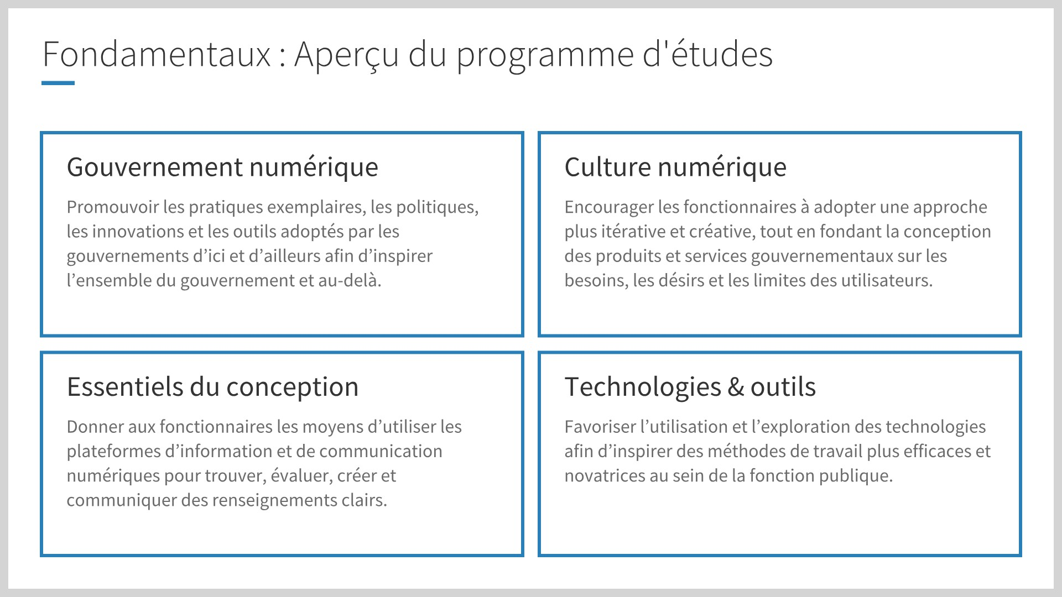
12

Slide 16
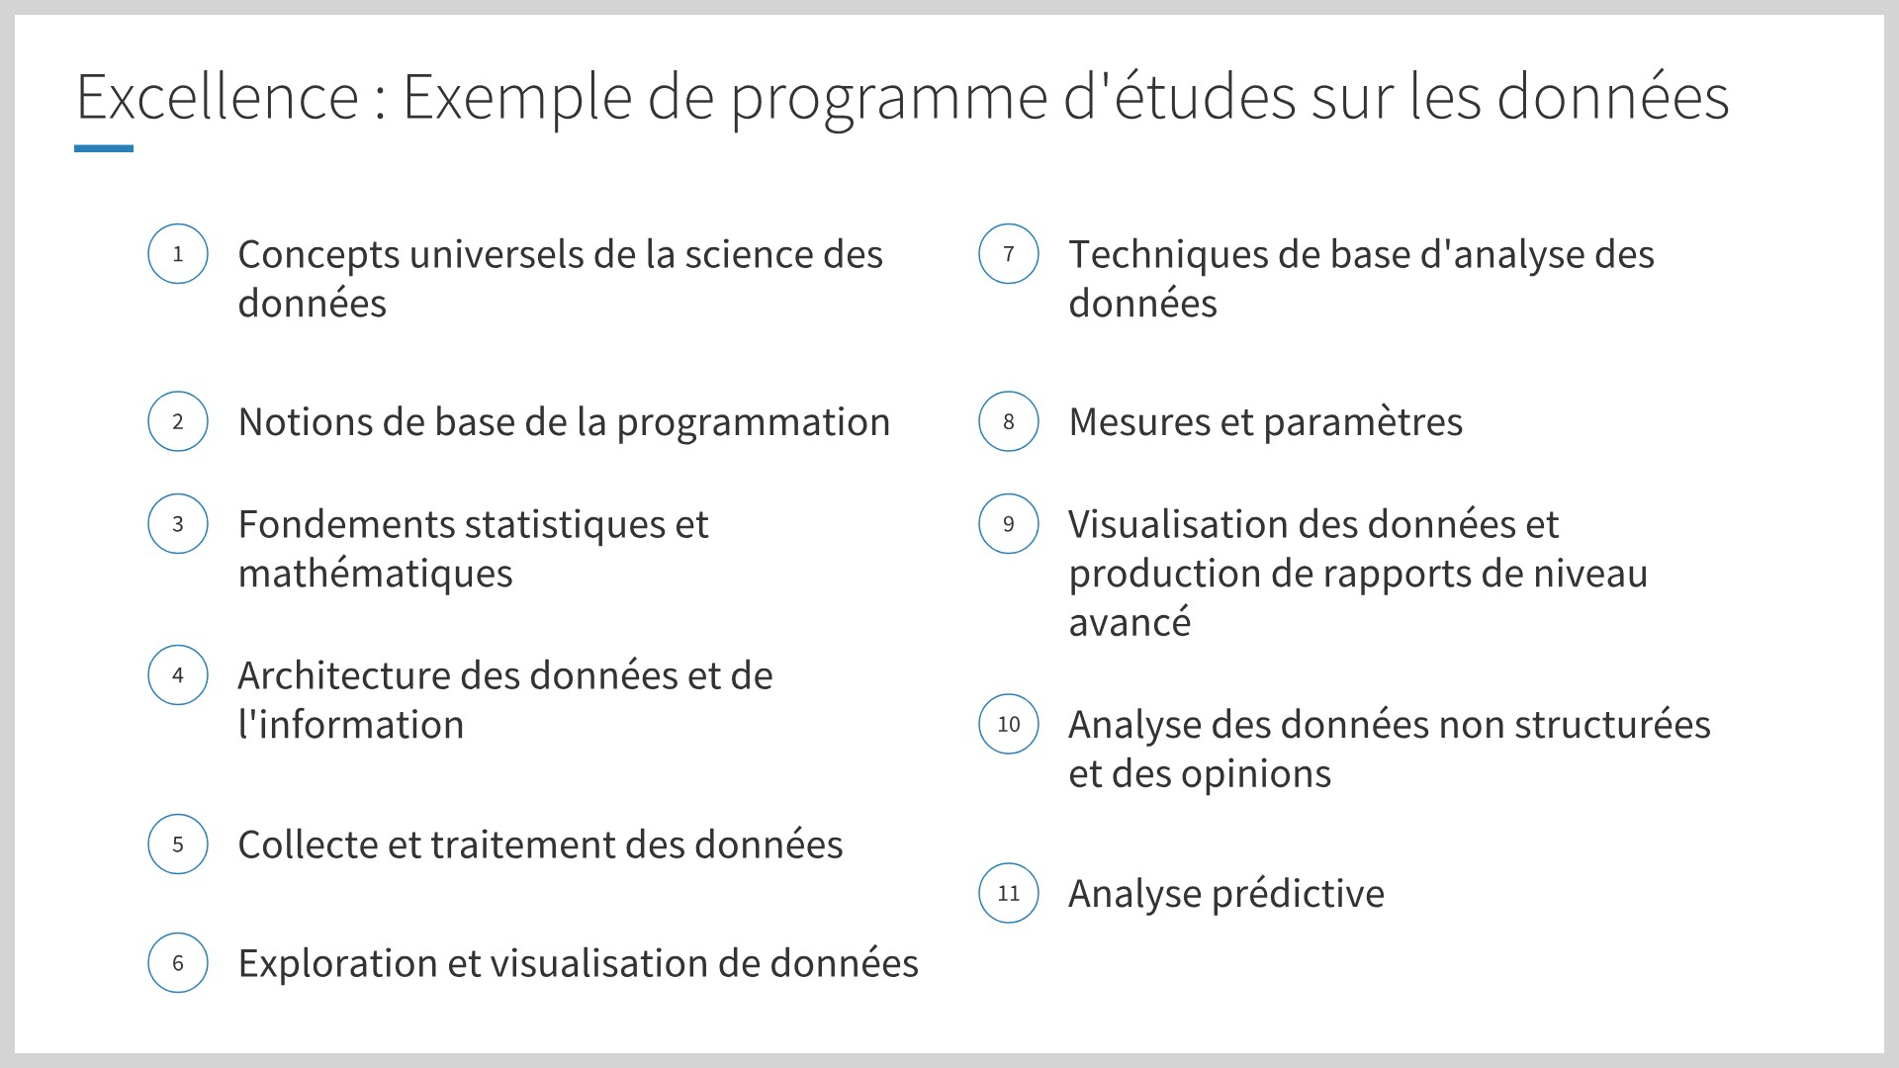
13

Slide 17
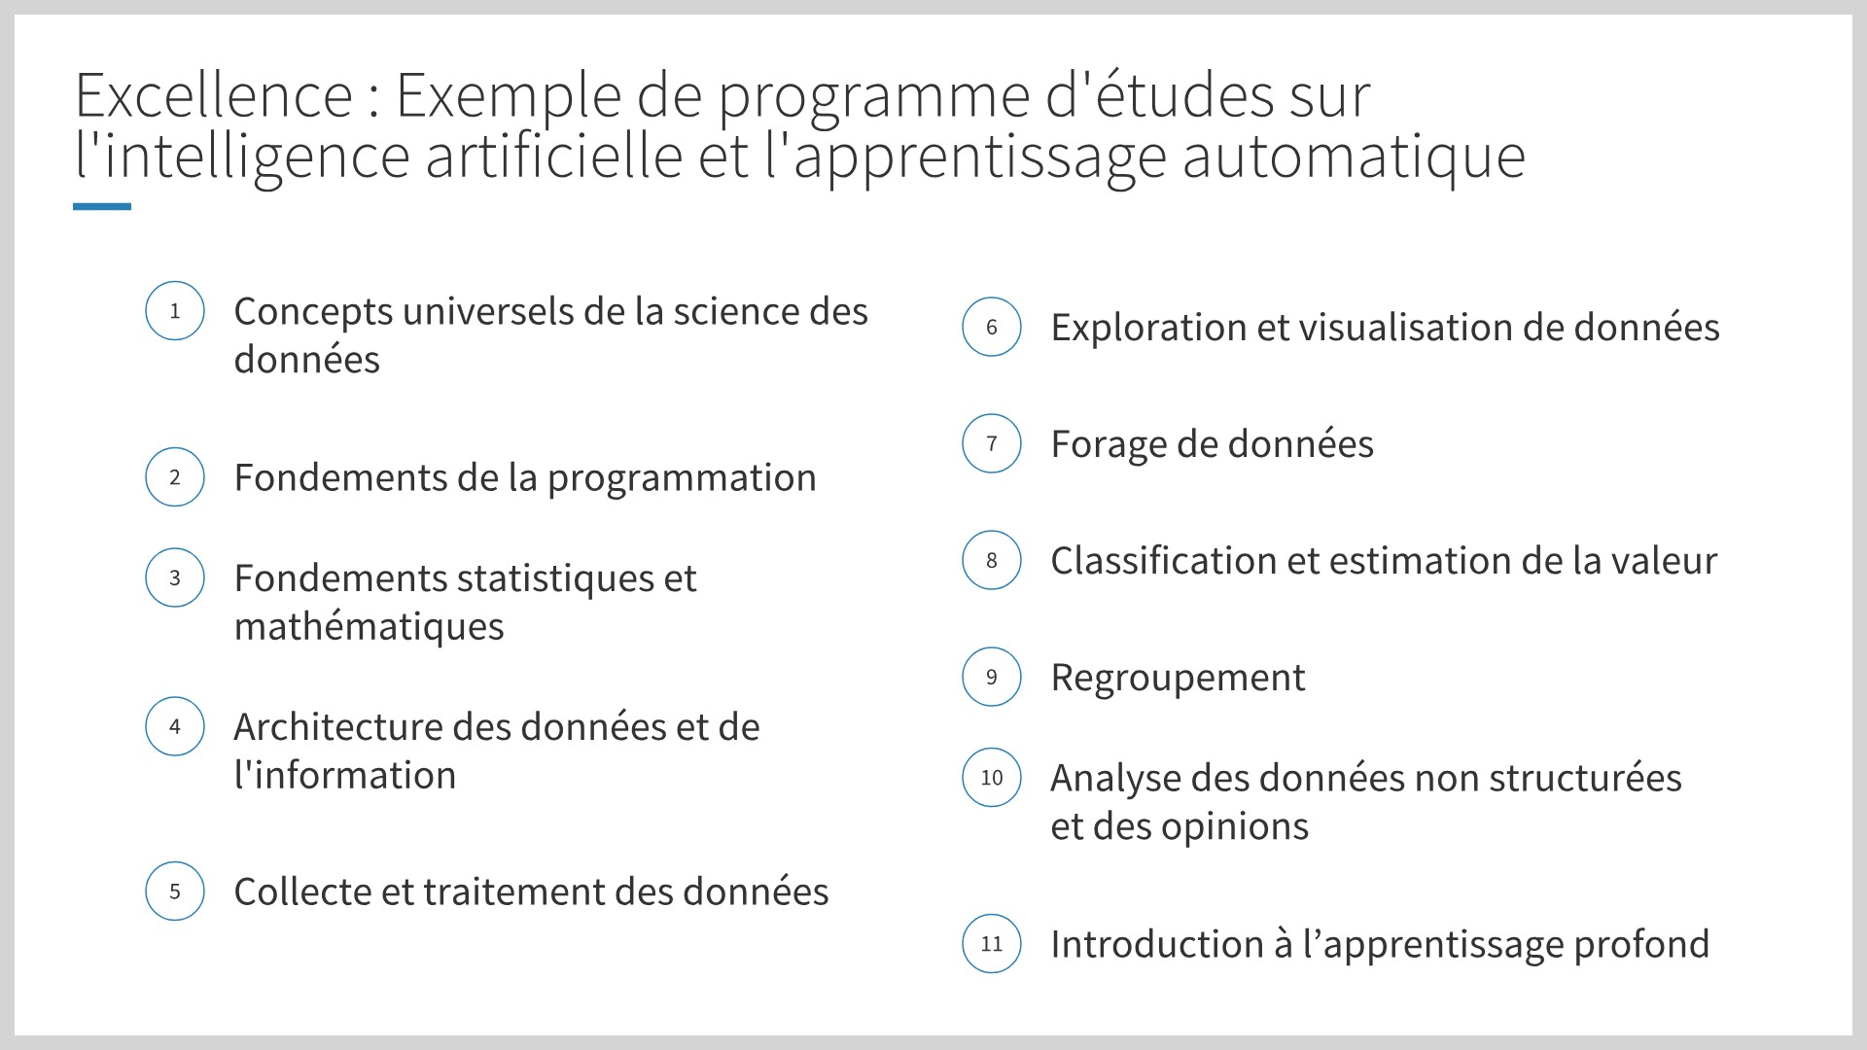
14

Slide 18
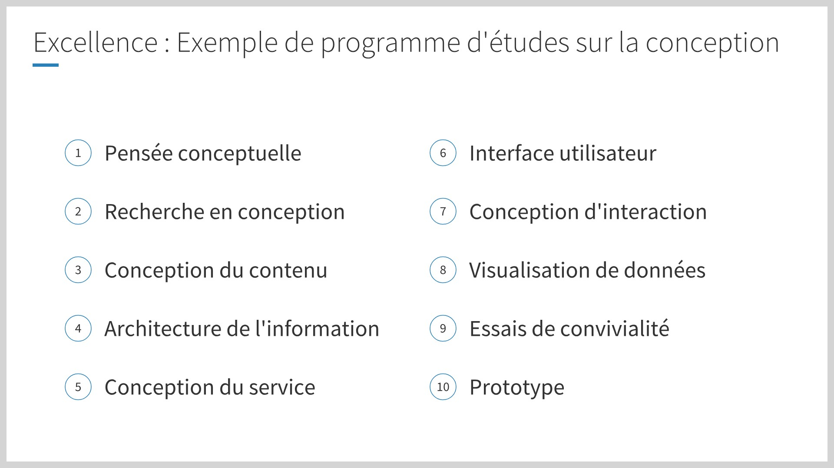
15

